Slide 1
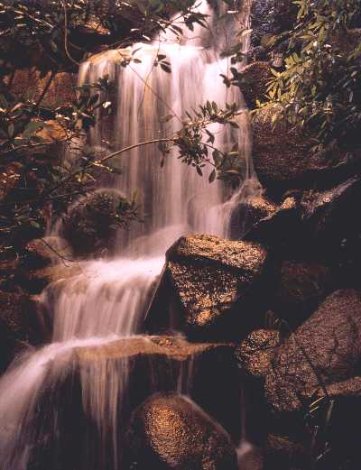
ESCOLA POLITÉCNICA DA USP
DEPARTAMENTO DE ENGENHARIA
HIDRÁULICA E SANITÁRIA
PHD 5748 – TRATAMENTO DE LODOS GERADOS EM ESTAÇÕES DE TRATAMENTO DE ÁGUAS DE ABASTECIMENTO E DE ESGOTOS SANITÁRIOS
CONCEPÇÃO DE SISTEMAS DE TRATAMENTO DA FASE SÓLIDA EM ETAs
Prof. Dr. Sidney Seckler Ferreira Filho
Prof. Dr. Roque Passos Piveli

Slide 2
CONCEPÇÃO DE SISTEMAS DE TRATAMENTO DE FASE SÓLIDA
Introdução
Balanço de massa para uma ETA do tipo convencional com tratamento da fase sólida
Sistemas de lavagem de filtros rápidos
Concepção de sistemas de equalização e tratamento de água de lavagem
Comentários Finais

Slide 3
CONCEPÇÃO DE ESTAÇÕES DE TRATAMENTO DE ÁGUA
Manancial
Coagulação
Floculação
Sedimentação
Tratamento Convencional !!!
Filtração
Desinfecção

Slide 4
CONCEPÇÃO DE ESTAÇÕES DE TRATAMENTO DE ÁGUA
Coagulação
Floculação
Sedimentação
Adensamento
Desidratação
Filtração
Equalização
Torta

Slide 5
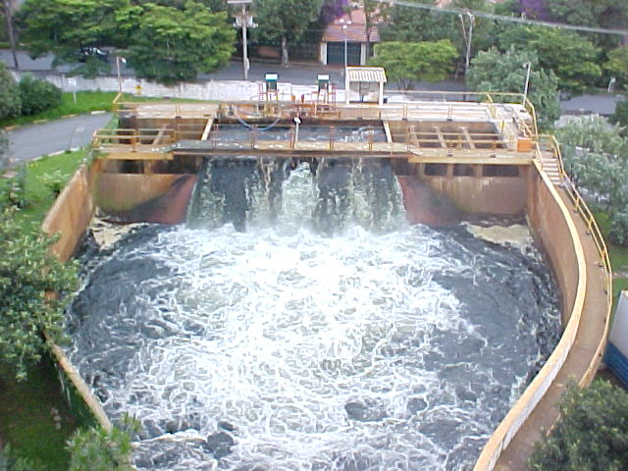
CONCEPÇÃO DE ETAs E PRODUÇÃO DE LODO
PRODUÇÃO DE LODO EM ETA’s
Sólidos oriundos da água bruta (argilas, silte, algas, etc...)
Sólidos gerados devido a precipitação do coagulante na forma de hidróxido metálico
Outros aditivos (CAP, polímeros, etc...)

Slide 6
CONCEPÇÃO DE ETAs E PRODUÇÃO DE LODO
PRODUÇÃO DE LODO EM ETA’s
1 mol de Al
1 mg Al/L corresponde a
4,22 a 5,56 mg lodo/L

Slide 7
CONCEPÇÃO DE ETAs E PRODUÇÃO DE LODO
PRODUÇÃO DE LODO EM ETA’s
1 mol de Fe
1 mg Fe/L corresponde a
2,55 a 3,20 mg lodo/L

Slide 8
CONCEPÇÃO DE ETAs E PRODUÇÃO DE LODO
PRODUÇÃO DE LODO EM ETA’s
P_{L}= produção de lodo seco em kg/dia
Q = vazão de água bruta em m³/dia
D_{Al} = dosagem de sais de alumínio, expresso como Al em mg/L,
D_{Fe} = dosagem de sais de ferro, expresso como Fe em mg/L
SS = concentração de sólidos em suspensão totais na água bruta em mg/L
CAP=concentração de carvão ativado em pó em mg/L
OA=outros aditivos em mg/L (sílica ativada, polímeros, etc...)

Slide 9
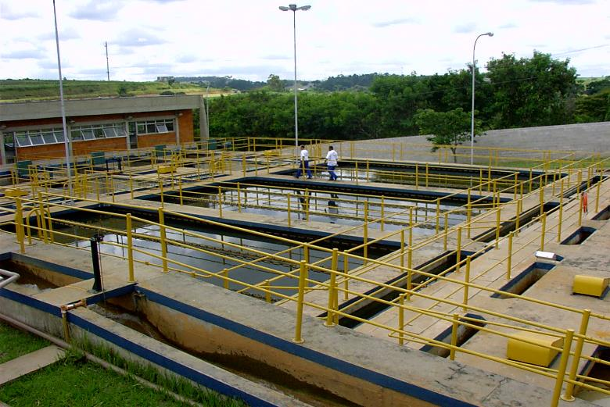
BALANÇO DE MASSA EM ETAs
ESTUDO DE CASO – ETA CAPIVARI

Slide 10
BALANÇO DE MASSA EM ETAs
ESTUDO DE CASO – ETA CAPIVARI
Variação Sazonal da Turbidez da Água Bruta

Slide 11
BALANÇO DE MASSA EM ETAs
ESTUDO DE CASO – ETA CAPIVARI
Correlação entre SST e Turbidez da Água Bruta

Slide 12
BALANÇO DE MASSA EM ETAs
ESTUDO DE CASO – ETA CAPIVARI
Variação Sazonal da Dosagem de Coagulante

Slide 13
BALANÇO DE MASSA EM ETAs
ESTUDO DE CASO – ETA CAPIVARI
Variação Sazonal da Dosagem de CAP

Slide 14
BALANÇO DE MASSA EM ETAs
ESTUDO DE CASO – ETA CAPIVARI
Dosagem de Coagulante versus a Turbidez da Água Bruta

Slide 15
BALANÇO DE MASSA EM ETAs
ESTUDO DE CASO – ETA CAPIVARI
Histograma de Freqüência da Turbidez da Água Bruta

Slide 16
BALANÇO DE MASSA EM ETAs
ESTUDO DE CASO – ETA CAPIVARI
Histograma de Freqüência da Dosagem de Coagulante

Slide 17
BALANÇO DE MASSA EM ETAs
ESTUDO DE CASO – ETA CAPIVARI
Histograma de Freqüência da Dosagem de CAP

Slide 18
BALANÇO DE MASSA EM ETAs
ESTUDO DE CASO – ETA CAPIVARI
Dados de Entrada
Vazão | 380 l/s
Turbidez | 192 UNT
Coagulante | Sulfato férrico
Dosagem | 60,7 mg Fe₂(SO₄)₃/L
Relação SST/Turbidez | 1,0
SST | 192 mg/L
Outros Aditivos | 0,0 mg/L
CAP | 13,0 mg/L

Slide 19
BALANÇO DE MASSA EM ETAs
ESTUDO DE CASO – ETA CAPIVARI
Dados de Entrada
Porcentagem de água para lavagem dos filtros | !!!!
Relação SST/Coagulante | 0,895
Para n igual a 4
Varredura !!!

Slide 20

BALANÇO DE MASSA EM ETAs
ESTUDO DE CASO – ETA CAPIVARI
Rio Capivari
Captação
Caixas de areia
Câmara de oxidação
Tanque de contato
aerado
Filtração
Decantadores
laminares
Floculação
Coagulação
Pós-desinfecção
Fluoretação
Correção final de pH
Água Final

Slide 21
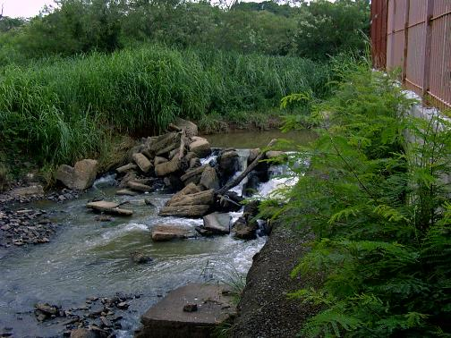
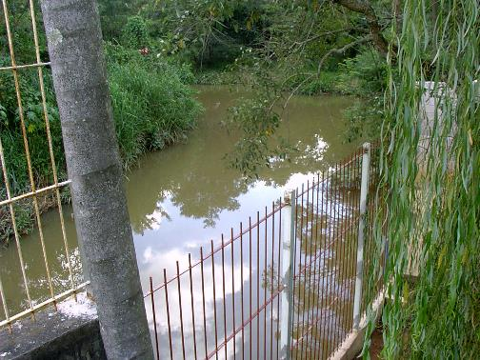
BALANÇO DE MASSA EM ETAs
ESTUDO DE CASO – ETA CAPIVARI

Slide 22
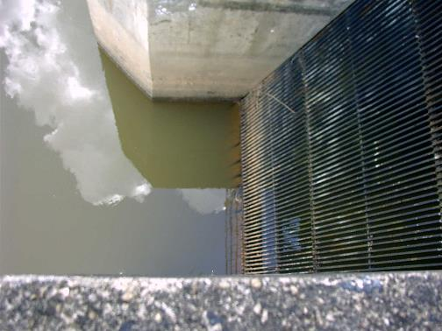
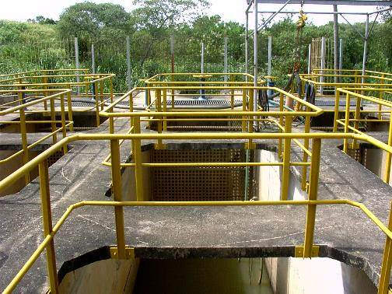
BALANÇO DE MASSA EM ETAs
ESTUDO DE CASO – ETA CAPIVARI

Slide 23

BALANÇO DE MASSA EM ETAs
ESTUDO DE CASO – ETA CAPIVARI
Casa de Química
Coagulante
Cal hidratada
CAP
Lavagem dos tanques de preparo de soluções e suspensões
Rio Capivari
Captação
Caixas de areia
Câmara de oxidação
Tanque de contato
aerado
Filtração
Decantadores
laminares
Floculação
Coagulação
Pós-desinfecção
Fluoretação
Correção final de pH
Água Final

Slide 24
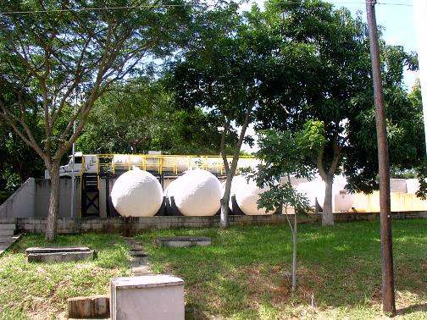
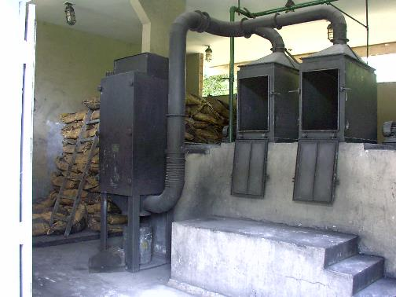
BALANÇO DE MASSA EM ETAs
ESTUDO DE CASO – ETA CAPIVARI

Slide 25
BALANÇO DE MASSA EM ETAs
ESTUDO DE CASO – ETA CAPIVARI
Casa de Química
Coagulante
Cal hidratada
CAP
Resíduo sólido oriundo
da lavagem das caixas de areia
Lavagem dos tanques de preparo de soluções e suspensões
Rio Capivari
Captação
Caixas de areia
Câmara de oxidação
Tanque de contato
aerado
Filtração
Decantadores
laminares
Floculação
Coagulação
Pós-desinfecção
Fluoretação
Correção final de pH
Água Final

Slide 26
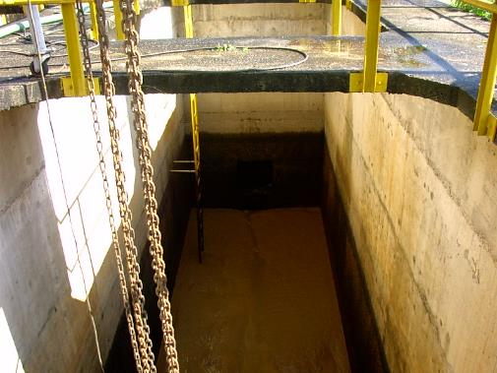
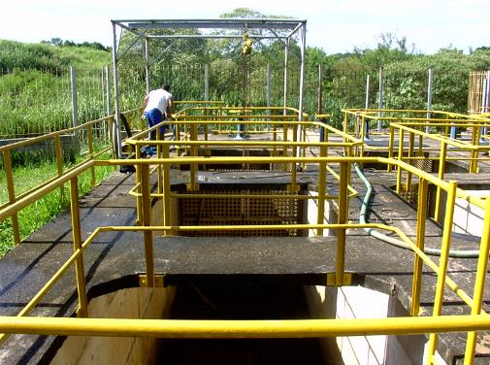
BALANÇO DE MASSA EM ETAs
ESTUDO DE CASO – ETA CAPIVARI

Slide 27
BALANÇO DE MASSA EM ETAs
ESTUDO DE CASO – ETA CAPIVARI
Casa de Química
Coagulante
Cal hidratada
CAP
Resíduo sólido oriundo
da lavagem das caixas de areia
Lavagem dos tanques de preparo de soluções e suspensões
Rio Capivari
Captação
Caixas de areia
Câmara de oxidação
Tanque de contato
aerado
Filtração
Decantadores
laminares
Floculação
Coagulação
Pós-desinfecção
Fluoretação
Correção final de pH
Água Final

Slide 28
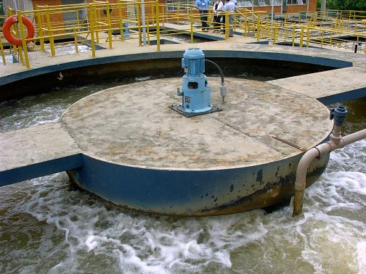
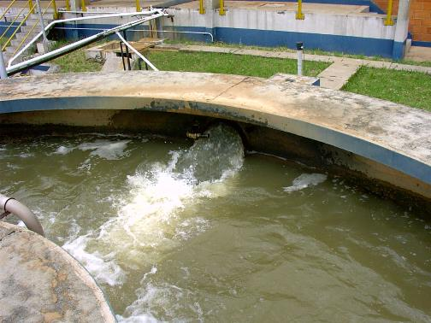
BALANÇO DE MASSA EM ETAs
ESTUDO DE CASO – ETA CAPIVARI

Slide 29
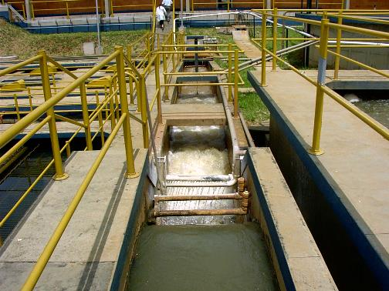
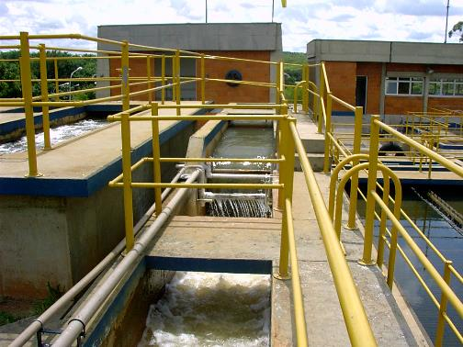
BALANÇO DE MASSA EM ETAs
ESTUDO DE CASO – ETA CAPIVARI

Slide 30
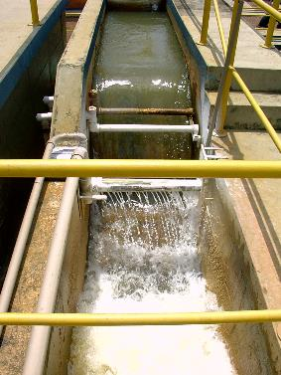
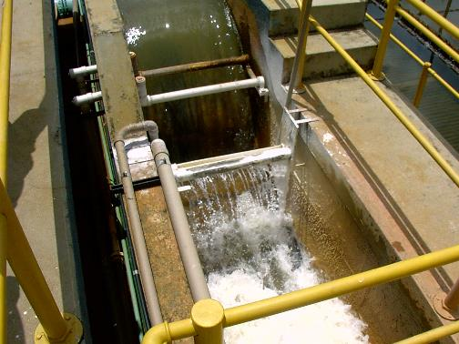
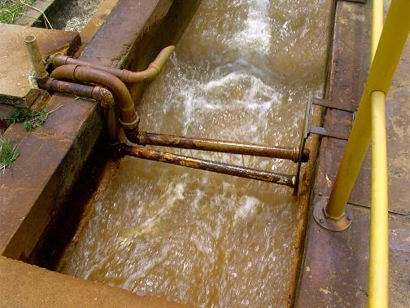
BALANÇO DE MASSA EM ETAs
ESTUDO DE CASO – ETA CAPIVARI

Slide 31
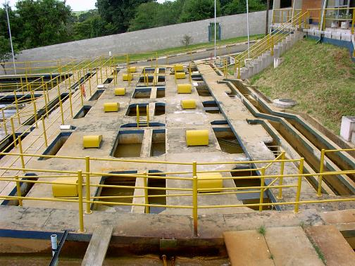

BALANÇO DE MASSA EM ETAs
ESTUDO DE CASO – ETA CAPIVARI

Slide 32
BALANÇO DE MASSA EM ETAs
ESTUDO DE CASO – ETA CAPIVARI
Casa de Química
Coagulante
Cal hidratada
CAP
Lavagem dos tanques de preparo de soluções e suspensões
Resíduo sólido oriundo da lavagem das caixas de areia
Rio Capivari
Captação
Caixas de areia
Câmara de oxidação
Tanque de contato
aerado
Filtração
Decantadores
laminares
Floculação
Coagulação
Pós-desinfecção
Fluoretação
Correção final de pH
Lodo oriundo das descargas dos decantadores
Água Final

Slide 33
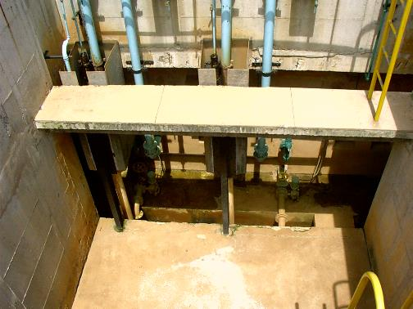
BALANÇO DE MASSA EM ETAs
ESTUDO DE CASO – ETA CAPIVARI

Slide 34
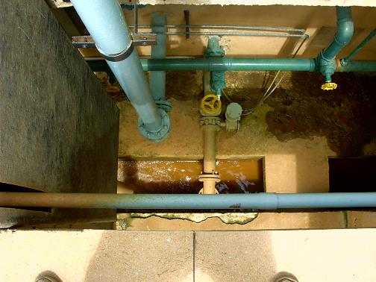
BALANÇO DE MASSA EM ETAs
ESTUDO DE CASO – ETA CAPIVARI

Slide 35
BALANÇO DE MASSA EM ETAs
ESTUDO DE CASO – ETA CAPIVARI
Casa de Química
Coagulante
Cal hidratada
CAP
Lavagem dos tanques de preparo de soluções e suspensões
Resíduo sólido oriundo da lavagem das caixas de areia
Rio Capivari
Captação
Caixas de areia
Câmara de oxidação
Tanque de contato
aerado
Filtração
Decantadores
laminares
Floculação
Coagulação
Água de lavagem
dos filtros
Pós-desinfecção
Fluoretação
Correção final de pH
Lodo oriundo das descargas dos decantadores
Água Final

Slide 36
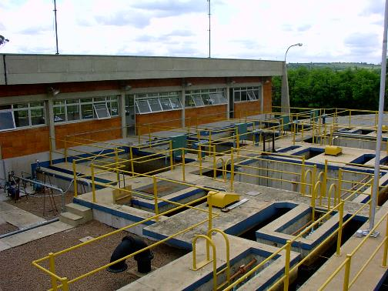
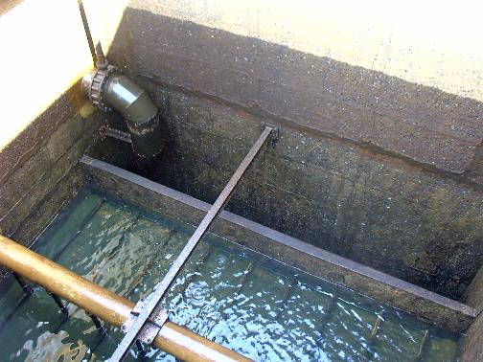
BALANÇO DE MASSA EM ETAs
ESTUDO DE CASO – ETA CAPIVARI

Slide 37
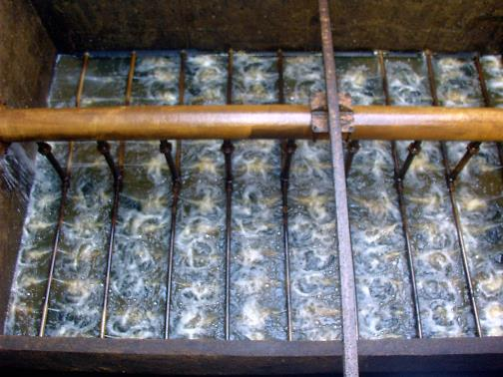
BALANÇO DE MASSA EM ETAs
ESTUDO DE CASO – ETA CAPIVARI

Slide 38
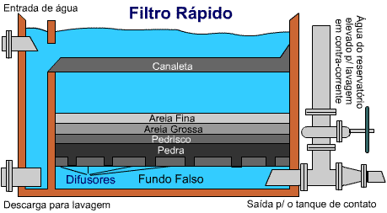
FILTROS RÁPIDOS POR GRAVIDADE

Slide 39
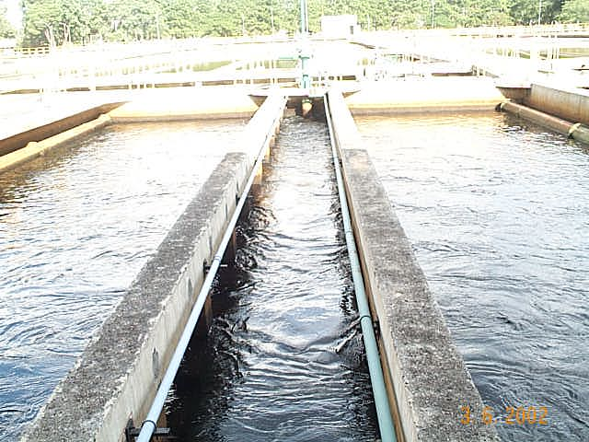
SISTEMA DE FILTRAÇÃO
SABESP - ETA ABV

Slide 40
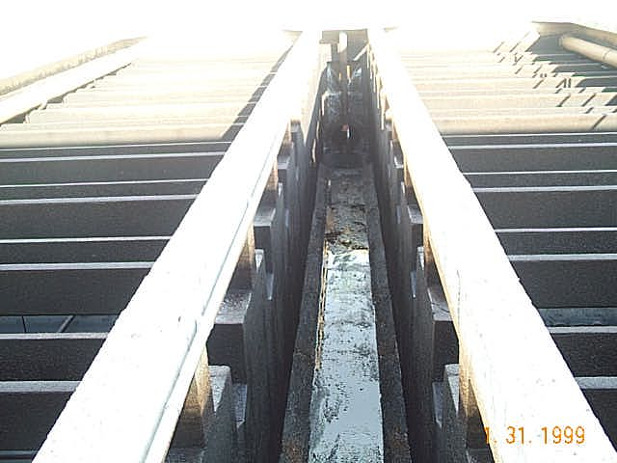
SISTEMA DE FILTRAÇÃO
SABESP - ETA ABV

Slide 41
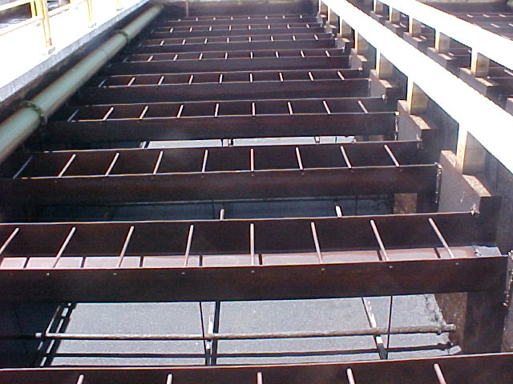
SISTEMA DE FILTRAÇÃO
SABESP - ETA ABV

Slide 42
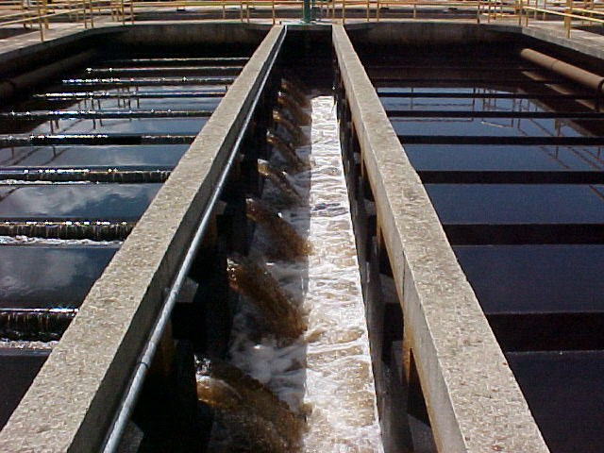
SISTEMA DE FILTRAÇÃO
SABESP - ETA ABV

Slide 43
COMPORTAMENTO DO PROCESSO DE FILTRAÇÃO
Perda de carga
Tempo
Etapa intermediária
Turbidez efluente
Etapa inicial
Tempo
Traspasse

Slide 44
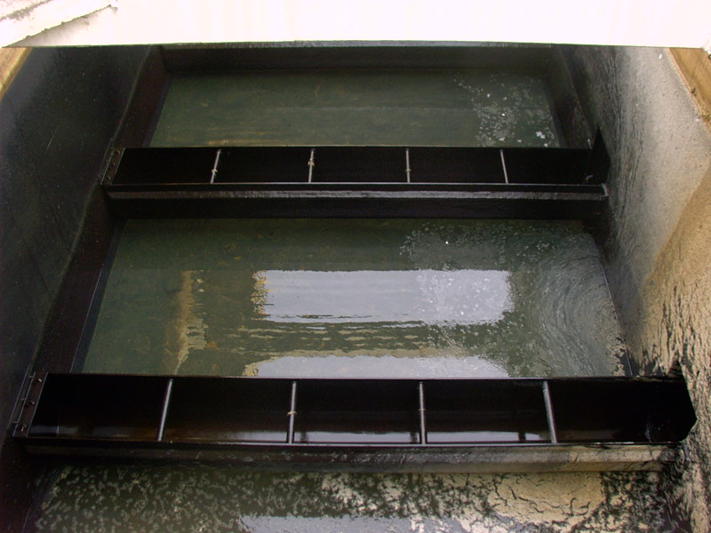
HIDRÁULICA DE FILTRAÇÃO
LAVAGEM DE MEIOS FILTRANTES
Lavagem exclusivamente com água
Tempo de lavagem: 8 a 15 minutos
Vazão
água ascensional
Expansão do material filtrante: 20% a 30%
Tempo

Slide 45
HIDRÁULICA DE FILTRAÇÃO
LAVAGEM DE MEIOS FILTRANTES
Lavagem com água e sistema de lavagem superficial
Tempo de lavagem com água em contra-corrente: 8 a 15 minutos
Vazão
água ascensional
Lavagem superficial somente: 1min a 2 min
água superficial
Expansão do material filtrante: 20% a 30%
Tempo
1,5 l/s/m² a 3,0 l/s/m²

Slide 46
HIDRÁULICA DE FILTRAÇÃO
LAVAGEM DE MEIOS FILTRANTES
Lavagem com ar unicamente seguido de água
Tempo de lavagem com ar: 2 a 3 minutos
Vazão
ar
Tempo de lavagem com água em contra-corrente: 8 a 15 minutos
água ascensional
Expansão do material filtrante: 20% a 30%
Tempo
10 l/s/m² a 20 l/s/m²

Slide 47
HIDRÁULICA DE FILTRAÇÃO
LAVAGEM DE MEIOS FILTRANTES
Lavagem com ar e água simultâneamente
Tempo de lavagem com ar e água simultaneamente: 2 a 4 minutos
ar
Vazão
água ascencional
Tempo de lavagem com água em contra-corrente: 8 a 15 minutos
Expansão do material filtrante: 20% a 30%
Tempo
4 l/s/m² a 8 l/s/m²

Slide 48
HIDRÁULICA DO PROCESSO DE FILTRAÇÃO - FLUIDIFICAÇÃO
Velocidade mínima de fluidificação

Slide 49
HIDRÁULICA DO PROCESSO DE FILTRAÇÃO - FLUIDIFICAÇÃO
Velocidade mínima de fluidificação

Slide 50
HIDRÁULICA DO PROCESSO DE FILTRAÇÃO - EXPANSÃO

Slide 51
BALANÇO DE MASSA EM ETAs
ESTUDO DE CASO – ETA CAPIVARI
Casa de Química
Coagulante
Cal hidratada
CAP
Lavagem dos tanques de preparo de soluções e suspensões
Resíduo sólido oriundo da lavagem das caixas de areia
Rio Capivari
Captação
Caixas de areia
Câmara de oxidação
Tanque de contato
aerado
Filtração
Decantadores
laminares
Floculação
Coagulação
Água de lavagem
dos filtros
Pós-desinfecção
Fluoretação
Correção final de pH
Lodo oriundo das descargas dos decantadores
Água Final

Slide 52
BALANÇO DE MASSA EM ETAs
Manancial
Coagulação
Floculação
Decantadores
Equalização
Filtração
Adensamento
Desidratação
Torta

Slide 53
BALANÇO DE MASSA EM ETAs
ESTUDO DE CASO – ETA CAPIVARI
Dados de Entrada
Vazão | 380 l/s
Turbidez | 192 UNT
Coagulante | Sulfato Férrico
Dosagem | 60,7 mg Fe₂(SO₄)₃/L
Relação SST/Turbidez | 1,0
SST | 192 mg/L
Outros Aditivos | 0,0 mg/L
CAP | 13,0 mg/L

Slide 54
BALANÇO DE MASSA EM ETAs
Dados de Entrada
Número de filtros | 8
Área de cada filtro | 14 m²
Carreira de Filtração | 32 horas
Velocidade ascencional de água de lavagem | 0,70 m/min
Duração da operação de lavagem dos filtros | 20 minutos

Slide 55
BALANÇO DE MASSA EM ETAs
Dados de Entrada
Número de filtros | 8
Área de cada filtro | 14 m²
Carreira de Filtração | 32 horas
Velocidade ascencional de água de lavagem | 0,70 m/min
Duração da operação de lavagem dos filtros | 20 minutos

Slide 56
BALANÇO DE MASSA EM ETAs
Dados de Entrada
Número de filtros | 8
Área de cada filtro | 14 m²
Carreira de Filtração | 32 horas
Velocidade ascencional de água de lavagem | 0,70 m/min
Duração da operação de lavagem dos filtros | 20 minutos

Slide 57
BALANÇO DE MASSA EM ETAs
Dados de Entrada
Porcentagem de água empregado na lavagem dos filtros | 3,5819 %
Taxa de captura dos sólidos no sistema de filtração | 100 %
Taxa de captura de sólidos no sistema de equalização | 0 %
Teor de sólidos no lodo da equalização | 0,5 %
Massa específica do lodo gerado na unidade de equalização | 1.000 kg/m³

Slide 58
BALANÇO DE MASSA EM ETAs
Dados de Entrada
Taxa de captura de sólidos nos decantadores | 90 %
Teor de sólidos no lodo proveniente dos decantadores | 0,4 %
Massa específica do lodo gerado nos decantadores | 1.000 kg/m³
Taxa de captura de sólidos nos adensadores | 90 %
Teor de sólidos no lodo proveniente dos adensadores | 1,8 %
Massa específica do lodo gerado nos adensadores | 1.020 kg/m³

Slide 59
BALANÇO DE MASSA EM ETAs
Dados de Entrada
Taxa de captura de sólidos no sistema de desidratação | 95 %
Teor de sólidos no lodo proveniente da desidratação | 22 %
Massa específica do lodo gerado no sistema de desidratação | 1.060 kg/m³

Slide 60
BALANÇO DE MASSA EM ETAs
PRIMEIRA ITERAÇÃO
32.832 m³/d
6.303,74 kg/d
1.783,65 kg/d
426,82 kg/d
32.832 m³/d
8.514,21 kg/d
32.832 m³/d
8.514,21 kg/d
Manancial
Coagulação
Floculação
Decantadores
Equalização
Filtração
Adensamento
Desidratação
Torta

Slide 61
BALANÇO DE MASSA EM ETAs
Teor de Sólidos

Slide 62
BALANÇO DE MASSA EM ETAs
PRIMEIRA ITERAÇÃO
32.832 m³/d
6.303,74 kg/d
1.783,65 kg/d
426,82 kg/d
32.832 m³/d
8.514,21 kg/d
32.832 m³/d
8.514,21 kg/d
Manancial
Coagulação
Floculação
Decantadores
1.915,7 m³/d
7.662,79 kg/d
30.916,3 m³/d
851,42 kg/d
Equalização
Filtração
Adensamento
Desidratação
Torta

Slide 63
BALANÇO DE MASSA EM ETAs
PRIMEIRA ITERAÇÃO
32.832 m³/d
6.303,74 kg/d
1.783,65 kg/d
426,82 kg/d
32.832 m³/d
8.514,21 kg/d
32.832 m³/d
8.514,21 kg/d
Manancial
Coagulação
Floculação
Decantadores
1.915,7 m³/d
7.662,79 kg/d
30.916,3 m³/d
851,42 kg/d
Equalização
Filtração
1.176,01 m³/d
851,42 kg/d
29.740,29 m³/d
0,0 kg/d
Adensamento
Desidratação
Torta

Slide 64
BALANÇO DE MASSA EM ETAs
PRIMEIRA ITERAÇÃO
32.832 m³/d
6.303,74 kg/d
1.783,65 kg/d
426,82 kg/d
32.832 m³/d
8.514,21 kg/d
32.832 m³/d
8.514,21 kg/d
Manancial
Coagulação
Floculação
Decantadores
1.915,7 m³/d
7.662,79 kg/d
30.916,3 m³/d
851,42 kg/d
1.176,01 m³/d
851,42 kg/d
Equalização
Filtração
1.176,01 m³/d
851,42 kg/d
29.740,29 m³/d
0,0 kg/d
0,0 m³/d
0,0 kg/d
Adensamento
Desidratação
Torta

Slide 65
BALANÇO DE MASSA EM ETAs
PRIMEIRA ITERAÇÃO
32.832 m³/d
6.303,74 kg/d
1.783,65 kg/d
426,82 kg/d
32.832 m³/d
8.514,21 kg/d
32.832 m³/d
8.514,21 kg/d
Manancial
Coagulação
Floculação
Decantadores
1.915,7 m³/d
7.662,79 kg/d
30.916,3 m³/d
851,42 kg/d
1.176,01 m³/d
851,42 kg/d
Equalização
Filtração
1.540,07 m³/d
766,28 kg/d
1.176,01 m³/d
851,42 kg/d
29.740,29 m³/d
0,0 kg/d
0,0 m³/d
0,0 kg/d
Adensamento
375,63 m³/d
6.896,51 kg/d
Desidratação
Torta

Slide 66
BALANÇO DE MASSA EM ETAs
PRIMEIRA ITERAÇÃO
32.832 m³/d
6.303,74 kg/d
1.783,65 kg/d
426,82 kg/d
32.832 m³/d
8.514,21 kg/d
32.832 m³/d
8.514,21 kg/d
Manancial
Coagulação
Floculação
Decantadores
1.915,7 m³/d
7.662,79 kg/d
30.916,3 m³/d
851,42 kg/d
1.176,01 m³/d
851,42 kg/d
Equalização
Filtração
1.540,07 m³/d
766,28 kg/d
1.176,01 m³/d
851,42 kg/d
29.740,29 m³/d
0,0 kg/d
0,0 m³/d
0,0 kg/d
Adensamento
375,63 m³/d
6.896,51 kg/d
Torta
Desidratação
28,09 m³/d
6.551,68 kg/d
29.780,38 kg/d
352,40 m³/d
344,83 kg/d

Slide 67
BALANÇO DE MASSA EM ETAs
SEGUNDA ITERAÇÃO
32.832 m³/d
6.303,74 kg/d
1.783,65 kg/d
426,82 kg/d
35.900,48 m³/d
10.476,73 kg/d
35.900,48 m³/d
10.476,73 kg/d
Manancial
Coagulação
Floculação
Decantadores
1.176,01 m³/d
851,42 kg/d
Equalização
Filtração
1.540,07 m³/d
766,28 kg/d
Adensamento
Desidratação
Torta
352,40 m³/d
344,83 kg/d

Slide 68
BALANÇO DE MASSA EM ETAs
SEXTA ITERAÇÃO
32.832 m³/d
6.303,74 kg/d
1.783,65 kg/d
426,82 kg/d
36.465,76 m³/d
11.062,94 kg/d
36.465,76 m³/d
11.062,94 kg/d
Manancial
Coagulação
Floculação
Decantadores
2.489,16 m³/d
9.956,64 kg/d
33.976,60 m³/d
1.106,29 kg/d
1.176,01 m³/d
1.106,29 kg/d
Equalização
Filtração
2.001,09 m³/d
995,66 kg/d
1.176,01 m³/d
1.106,29 kg/d
32.800,59 m³/d
0,0 kg/d
0,0 m³/d
0,0 kg/d
Adensamento
488,07 m³/d
8.960,98 kg/d
Torta
Desidratação
36,50 m³/d
8.512,93 kg/d
38.695,14 kg/d
457,89 m³/d
448,05 kg/d

Slide 69
BALANÇO DE MASSA EM ETAs
QUADRO RESUMO
Unidade | 1ª Iteração | 2ª Iteração | 3ª Iteração
Equalização | 1.176,01 m³/d 851,42 kg/d | 1.176,01 m³/d 1.047,67 kg/d | 1.176,01 m³/d 1.092,91 kg/d
Adensamento | 1.540,07 m³/d 766,28 kg/d | 1.895,06 m³/d 942,91 kg/d | 1.976,88 m³/d 983,62 kg/d
Desidratação | 352,40 m³/d 344,83 kg/d | 433,63 m³/d 424,31 kg/d | 452,35 m³/d 442,63 kg/d

Slide 70
BALANÇO DE MASSA EM ETAs
QUADRO RESUMO
Unidade | 4ª Iteração | 5ª Iteração | 6ª Iteração
Equalização | 1.176,01 m³/d 1.103,34 kg/d | 1.176,01 m³/d 1.105,74 kg/d | 1.176,01 m³/d 1.106,29 kg/d
Adensamento | 1.995,74 m³/d 993,00 kg/d | 2.000,09 m³/d 995,17 kg/d | 2.001,09 m³/d 995,66 kg/d
Desidratação | 456,66 m³/d 446,85 kg/d | 457,66 m³/d 447,82 kg/d | 457,89 m³/d 448,05 kg/d

Slide 71
BALANÇO DE MASSA EM ETAs
Manancial
Coagulação
Floculação
Decantadores
1.176,01 m³/d
1.106,29 kg/d
Equalização
Filtração
1.176,01 m³/d
1.106,29 kg/d
0,0 m³/d
0,0 kg/d
Adensamento
Desidratação
Torta

Slide 72
CONCEPÇÃO DO SISTEMA DE RECUPERAÇÃO DE ÁGUA DE LAVAGEM

Slide 73
CONCEPÇÃO DO SISTEMA DE RECUPERAÇÃO DE ÁGUA DE LAVAGEM
20 minutos
163,33 l/s
4 horas
4 horas
4 horas
4 horas
4 horas

Slide 74
CONCEPÇÃO DO SISTEMA DE RECUPERAÇÃO DE ÁGUA DE LAVAGEM
20 minutos
163,33 l/s
Vazão equalizada !!!
4 horas
4 horas
4 horas
4 horas
4 horas

Slide 75
CONCEPÇÃO DO SISTEMA DE RECUPERAÇÃO DE ÁGUA DE LAVAGEM
20 minutos
163,33 l/s
4 horas
4 horas
4 horas
4 horas
4 horas
2 tanques de 250 m³ cada

Slide 76
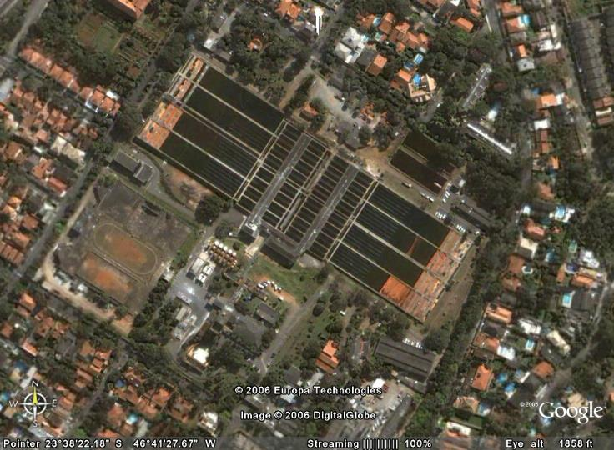
CONCEPÇÃO DO SISTEMA DE RECUPERAÇÃO DE ÁGUA DE LAVAGEM
Tanques de equalização
de água de lavagem !!!
20 minutos
163,33 l/s
4 horas
4 horas
4 horas
4 horas
4 horas

Slide 77
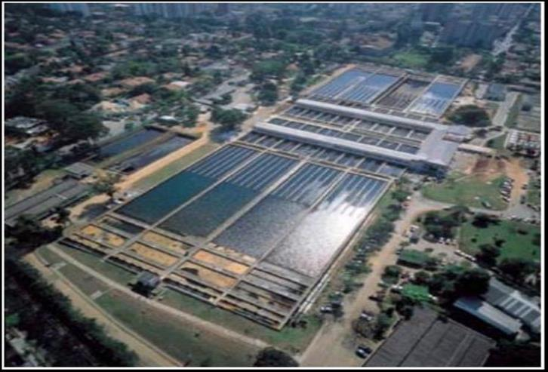
CONCEPÇÃO DO SISTEMA DE RECUPERAÇÃO DE ÁGUA DE LAVAGEM
20 minutos
163,33 l/s
4 horas
4 horas
4 horas
4 horas
4 horas

Slide 78
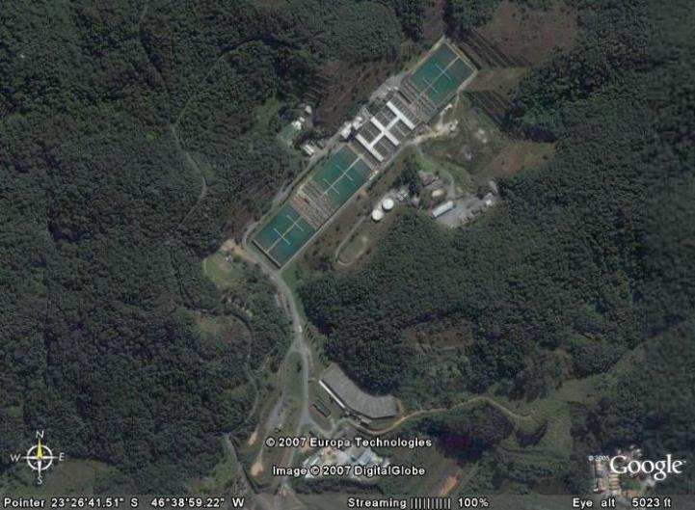
CONCEPÇÃO DO SISTEMA DE RECUPERAÇÃO DE ÁGUA DE LAVAGEM
20 minutos
163,33 l/s
Tanques de equalização
de água de lavagem !!!
4 horas
4 horas
4 horas
4 horas
4 horas

Slide 79
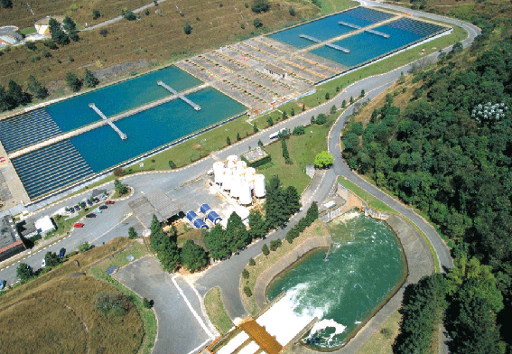
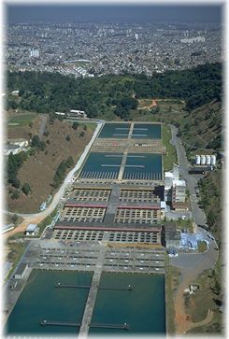
CONCEPÇÃO DO SISTEMA DE RECUPERAÇÃO DE ÁGUA DE LAVAGEM
20 minutos
163,33 l/s
4 horas
4 horas
4 horas
4 horas
4 horas

Slide 80
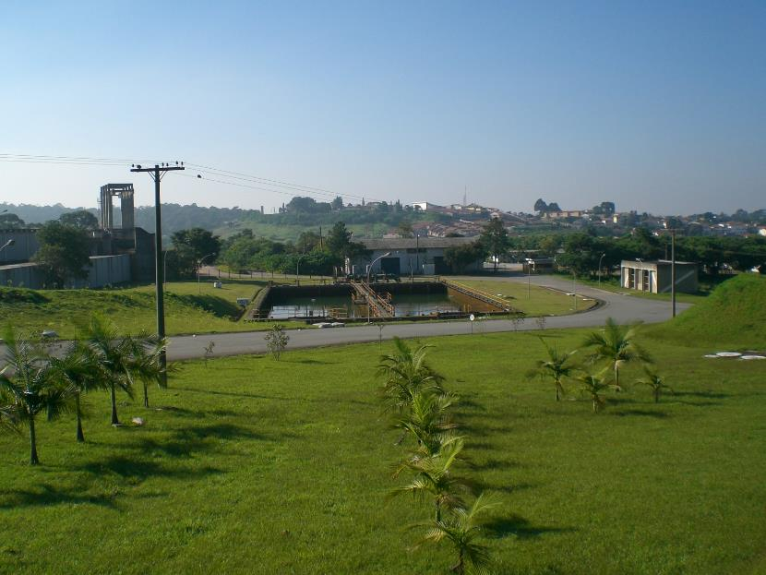
CONCEPÇÃO DO SISTEMA DE RECUPERAÇÃO DE ÁGUA DE LAVAGEM

Slide 81
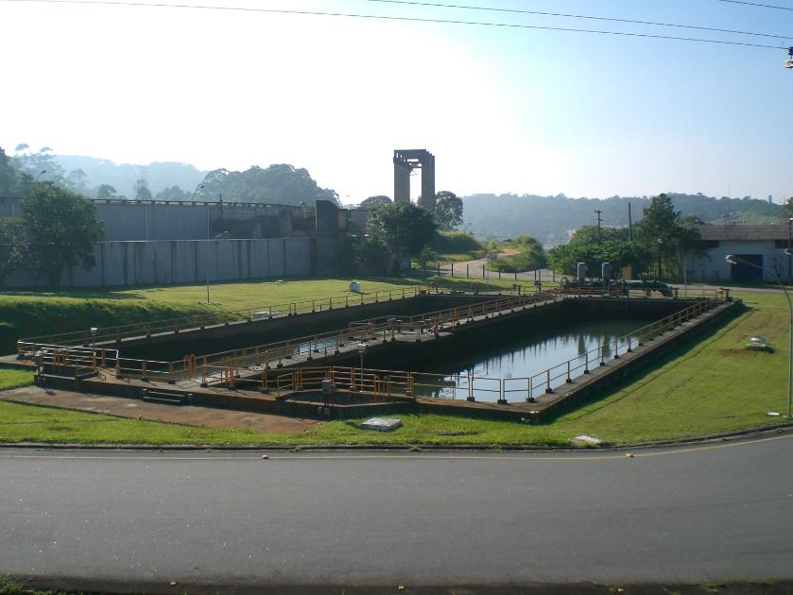
CONCEPÇÃO DO SISTEMA DE RECUPERAÇÃO DE ÁGUA DE LAVAGEM

Slide 82
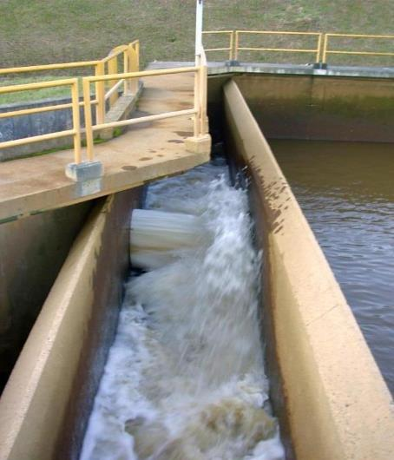
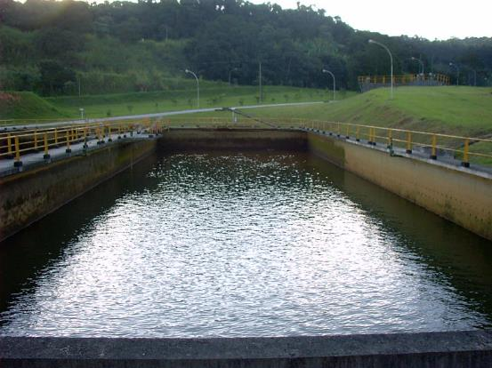
CONCEPÇÃO DO SISTEMA DE RECUPERAÇÃO DE ÁGUA DE LAVAGEM
20 minutos
163,33 l/s
4 horas
4 horas
4 horas
4 horas
4 horas

Slide 83
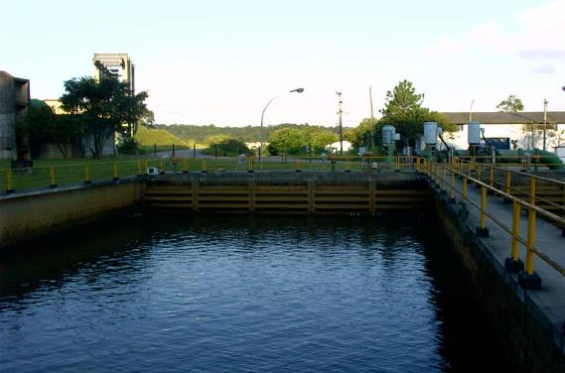
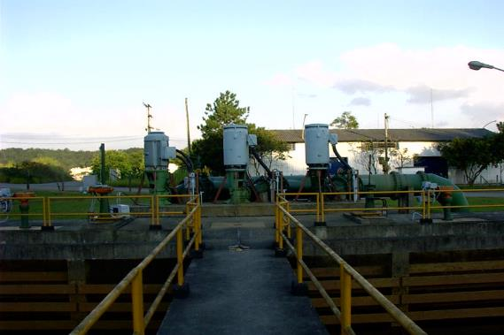
CONCEPÇÃO DO SISTEMA DE RECUPERAÇÃO DE ÁGUA DE LAVAGEM
20 minutos
163,33 l/s
4 horas
4 horas
4 horas
4 horas
4 horas

Slide 84
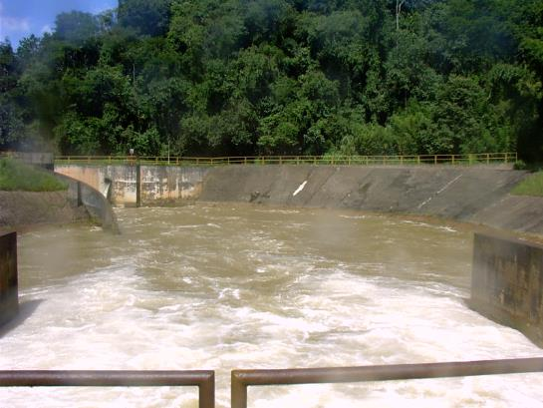
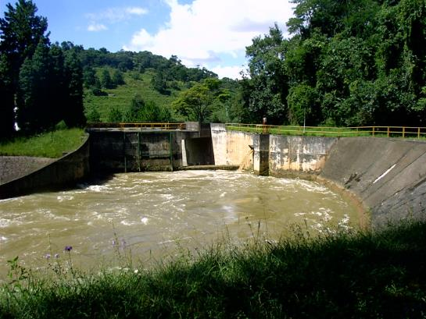
CONCEPÇÃO DO SISTEMA DE RECUPERAÇÃO DE ÁGUA DE LAVAGEM
20 minutos
163,33 l/s
4 horas
4 horas
4 horas
4 horas
4 horas

Slide 85
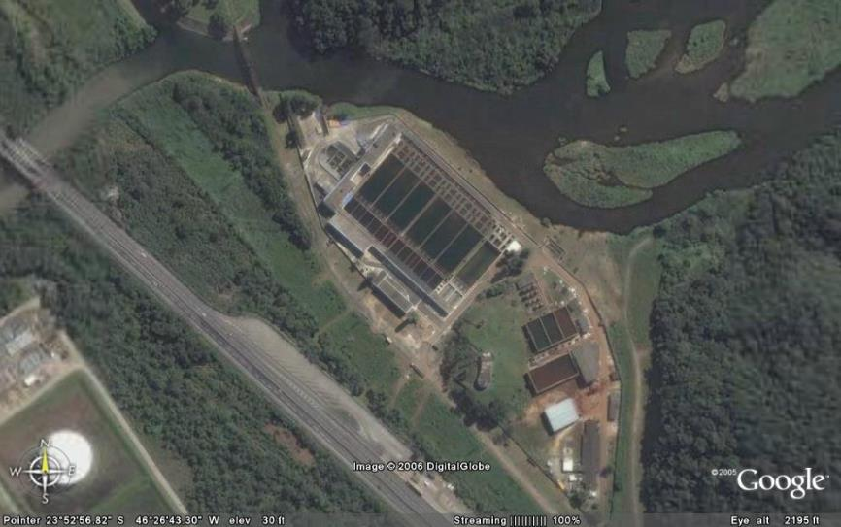
CONCEPÇÃO DO SISTEMA DE RECUPERAÇÃO DE ÁGUA DE LAVAGEM
20 minutos
163,33 l/s
4 horas
4 horas
4 horas
4 horas
4 horas
Tanques de equalização
de água de lavagem !!!

Slide 86
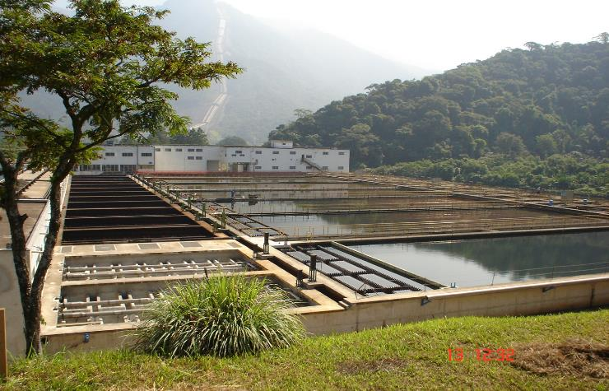
CONCEPÇÃO DO SISTEMA DE RECUPERAÇÃO DE ÁGUA DE LAVAGEM
20 minutos
163,33 l/s
4 horas
4 horas
4 horas
4 horas
4 horas

Slide 87
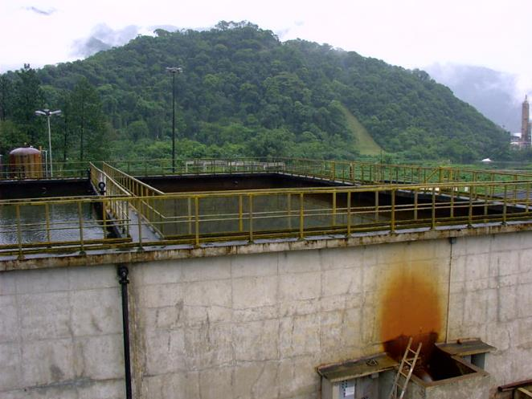
CONCEPÇÃO DO SISTEMA DE RECUPERAÇÃO DE ÁGUA DE LAVAGEM
20 minutos
163,33 l/s
4 horas
4 horas
4 horas
4 horas
4 horas

Slide 88
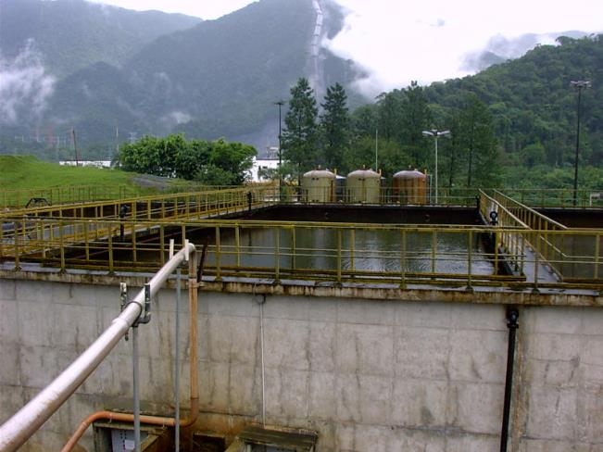
CONCEPÇÃO DO SISTEMA DE RECUPERAÇÃO DE ÁGUA DE LAVAGEM
20 minutos
163,33 l/s
4 horas
4 horas
4 horas
4 horas
4 horas

Slide 89
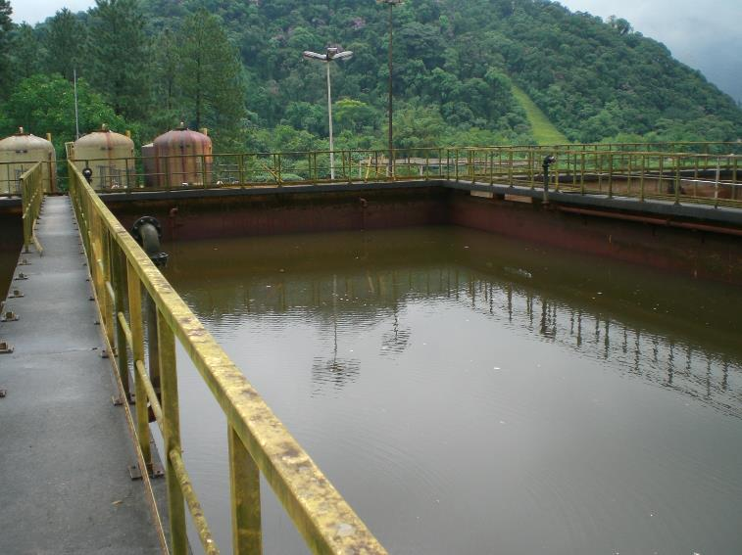
CONCEPÇÃO DO SISTEMA DE RECUPERAÇÃO DE ÁGUA DE LAVAGEM
20 minutos
163,33 l/s
4 horas
4 horas
4 horas
4 horas
4 horas

Slide 90
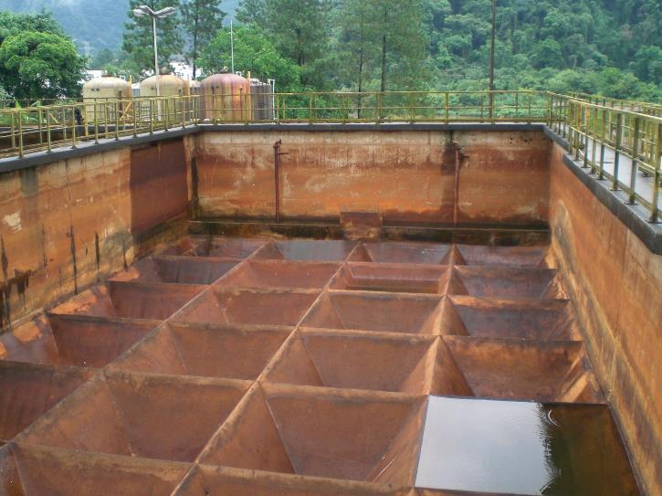
CONCEPÇÃO DO SISTEMA DE RECUPERAÇÃO DE ÁGUA DE LAVAGEM
20 minutos
163,33 l/s
4 horas
4 horas
4 horas
4 horas
4 horas

Slide 91
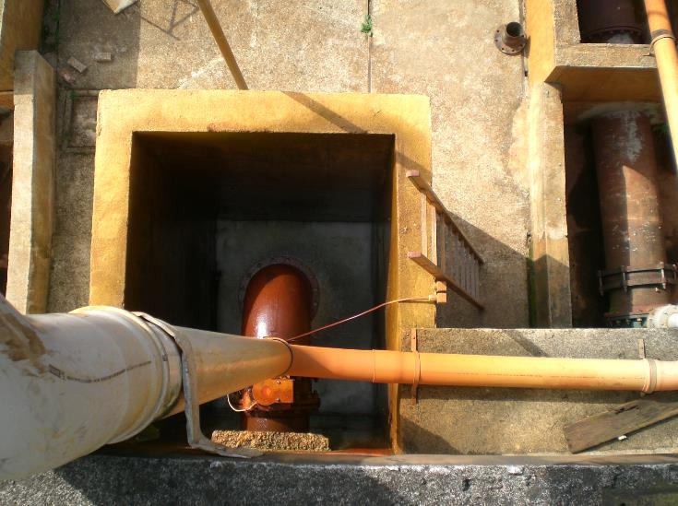
CONCEPÇÃO DO SISTEMA DE RECUPERAÇÃO DE ÁGUA DE LAVAGEM
20 minutos
163,33 l/s
4 horas
4 horas
4 horas
4 horas
4 horas

Slide 92

CONCEPÇÃO DO SISTEMA DE RECUPERAÇÃO DE ÁGUA DE LAVAGEM
20 minutos
163,33 l/s
4 horas
4 horas
4 horas
4 horas
4 horas

Slide 93

CONCEPÇÃO DO SISTEMA DE RECUPERAÇÃO DE ÁGUA DE LAVAGEM
20 minutos
163,33 l/s
4 horas
4 horas
4 horas
4 horas
4 horas
Tanques de equalização
de água de lavagem !!!

Slide 94

CONCEPÇÃO DO SISTEMA DE RECUPERAÇÃO DE ÁGUA DE LAVAGEM
20 minutos
163,33 l/s
4 horas
4 horas
4 horas
4 horas
4 horas

Slide 95

CONCEPÇÃO DO SISTEMA DE RECUPERAÇÃO DE ÁGUA DE LAVAGEM
Tanques de equalização
de água de lavagem !!!

Slide 96

CONCEPÇÃO DO SISTEMA DE RECUPERAÇÃO DE ÁGUA DE LAVAGEM

Slide 97


CONCEPÇÃO DO SISTEMA DE RECUPERAÇÃO DE ÁGUA DE LAVAGEM

Slide 98


CONCEPÇÃO DO SISTEMA DE RECUPERAÇÃO DE ÁGUA DE LAVAGEM

Slide 99

CONCEPÇÃO DO SISTEMA DE RECUPERAÇÃO DE ÁGUA DE LAVAGEM

Slide 100


CONCEPÇÃO DO SISTEMA DE RECUPERAÇÃO DE ÁGUA DE LAVAGEM

Slide 101

COMENTÁRIOS FINAIS
A execução do balanço de massa permite a determinação das vazões líquidas e sólidas de reciclo, mas estas não são, necessariamente, os valores de projeto

Slide 102
COMENTÁRIOS FINAIS
As vazões líquidas e sólidas de dimensionamento das unidades são obtidas, tendo-se uma vez definido o seu padrão de funcionamento (comportamento) dentro do período mínimo de um dia

Slide 103
COMENTÁRIOS FINAIS
A vazão líquida de retorno da água de lavagem dos filtros deve ser tal que, a sua vazão máxima, não ultrapasse a 10% da vazão total afluente a ETA.
Se possível, o seu retorno deverá ser anterior ao processo de coagulação.

Slide 104
Muito
Obrigado !!!

